Slide 1
MST (Minimum spanning tree)
오성준

Slide 2
Mininmum spanning Tree란 ?
<spanning tree>
무향 연결 그래프에서 그래프의 모든 정점을 연결하되, 사이클이 생기지 않도록 모든 정점을 간선으로 연결하는 것
<minimum spanning tree>
Spanning tree중에서 간선의 가중치 합이 최소인 것

Slide 3
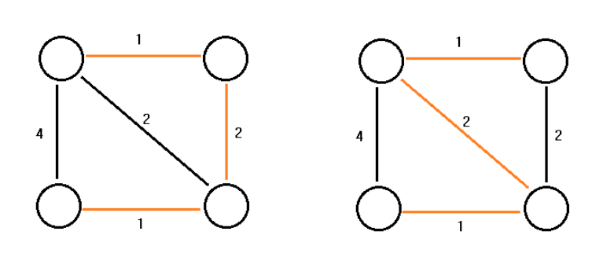
Mininmum spanning Tree란 ?
애초에 spanning tree도 유일하지 않을 수 있기 때문에 mst 또한 여러 개 일 수 있음

Slide 4
MST공부 의 필요성
가중치가 없는 경우: 전체지점을 연결하는 최소한의 간선의 수를 구할 수 있다
가중치가 있는 경우: 전체지점을 연결하는 가장 적은 비용을 구할 수 있다

Slide 5
Mst 알고리즘
크루스칼 알고리즘(Kruskal's Algorithm)
프림 알고리즘(Prim's Algorithm)
솔린 알고리즘(Sollin’s algorithm)

Slide 6
크루스칼 알고리즘
모든 간선에 대해 가장 가중치가 작은 간선부터 연결해주면서 최소 스패닝 트리를 만듬
연결하는 도중에 사이클이 생기게 된다면 가중치가 작은 간선이어도 무시함
Greedy method

Slide 7
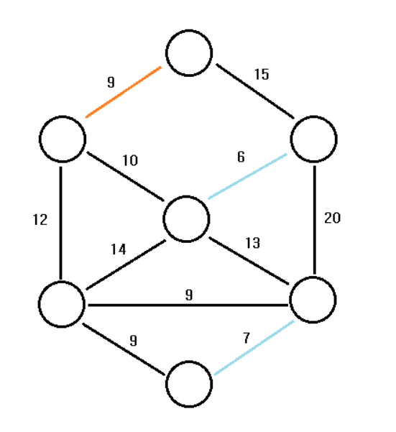
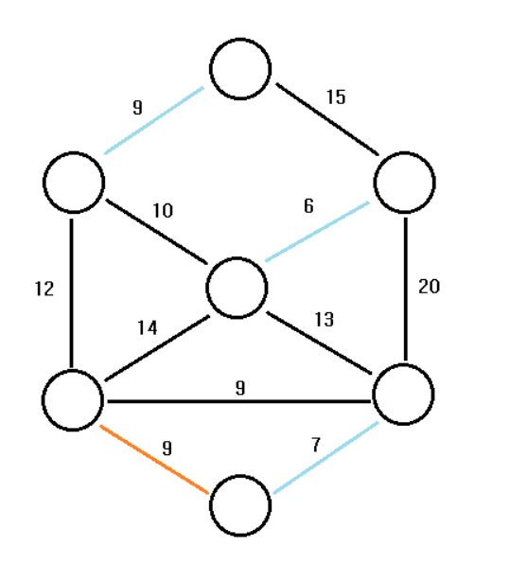
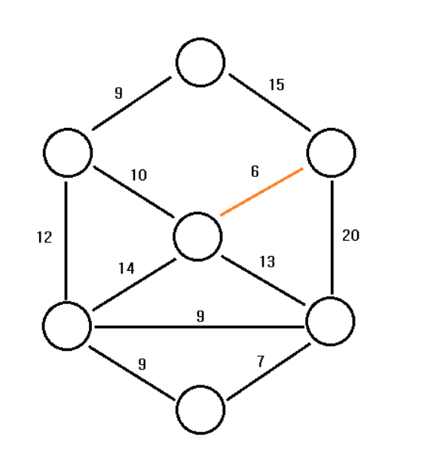
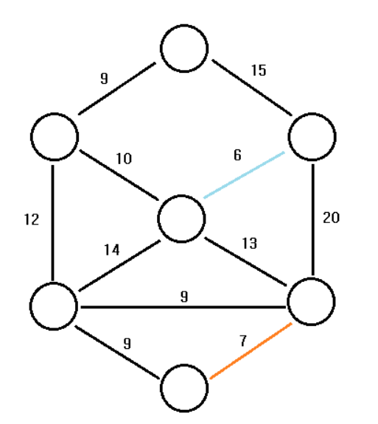
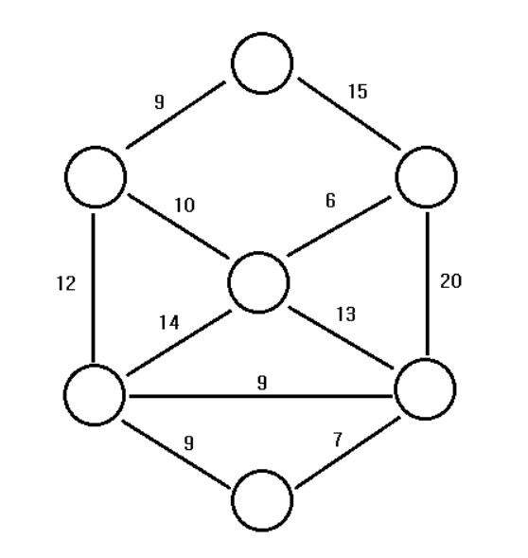
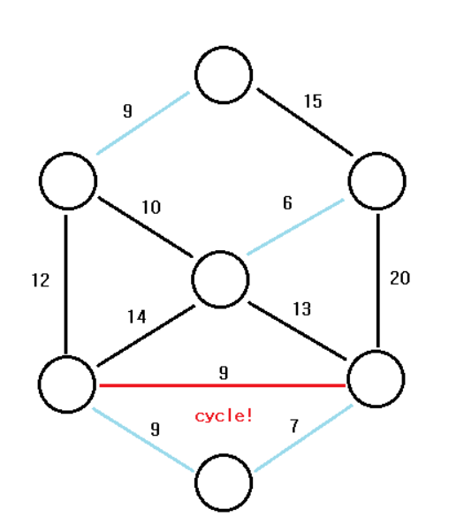
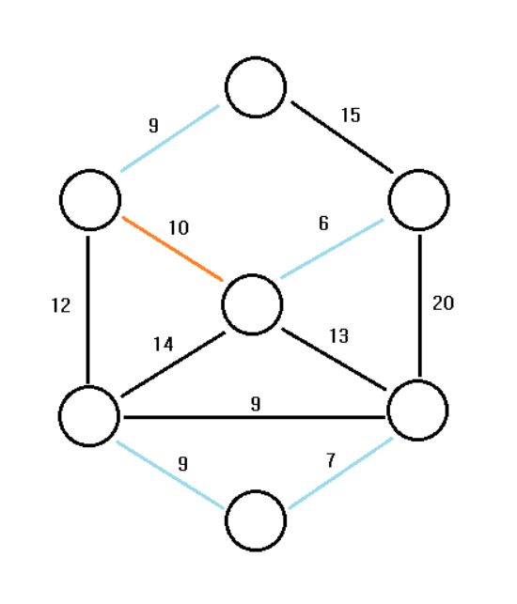
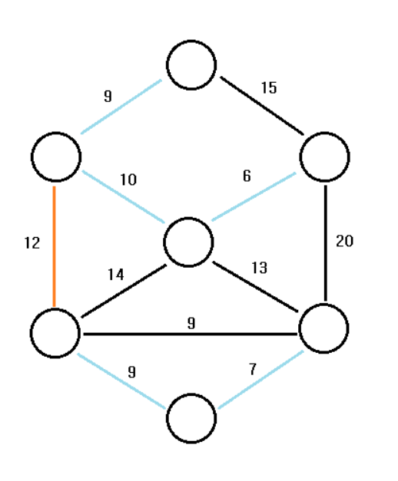
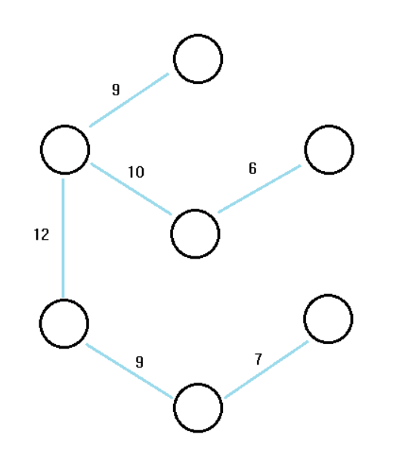
크루스칼 알고리즘
모든 간선에 대해 가장 가중치가 작은 간선부터 연결해주면서 최소 스패닝 트리를 만듬
연결하는 도중에 사이클이 생기게 된다면 가중치가 작은 간선이어도 무시함

Slide 8
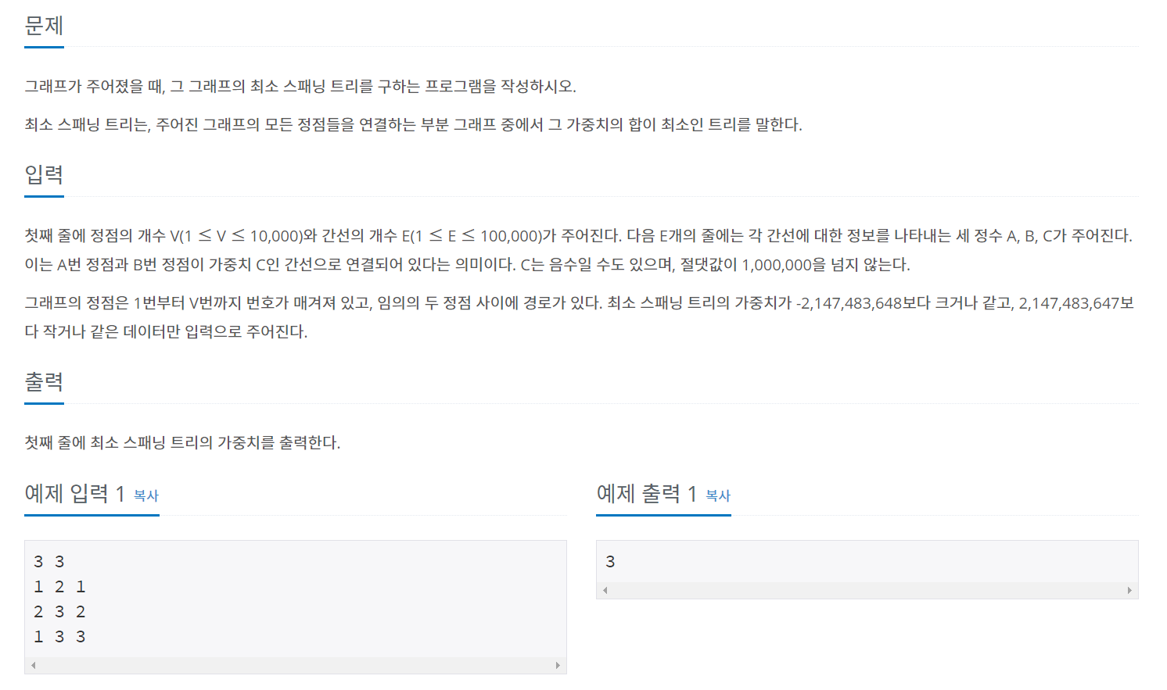
백준 1197번 “최소 스패닝 트리”

Slide 9
백준 1197번 “최소 스패닝 트리”
1. sort를 이용해서 가중치가 작은 게 앞에 오도록 입력 값들을 정렬함
2. 정렬한 값들을 union find를 이용해서 사이클 여부를 확인함
Merge를 할 때, 각 지점의 parent가 똑같으면 두 지점을 연결했을 때 사이클이 생길 것이므로, 가중치를 취급하지 않음
3. 전체 간선을 다 봐서, 따로 모든 지점이 연결되어 있는지 확인하지 않음
연결되지 않은 지점은 merge과정에서 사이클이 생기지 않았을 것이므로 이미 연결됐을 거라 판단함
이미 다 연결되어 있다면 그 이후에 들어오는 것들은 계속 사이클이 생길 것이므로 가중치를 취급하지 않을 것임
4. V개의 지점을 연결하기 위해선 V-1개의 간선이 필요하므로 V-1개의 간선을 모두 뽑았다면 종료해버려도 됨

Slide 10
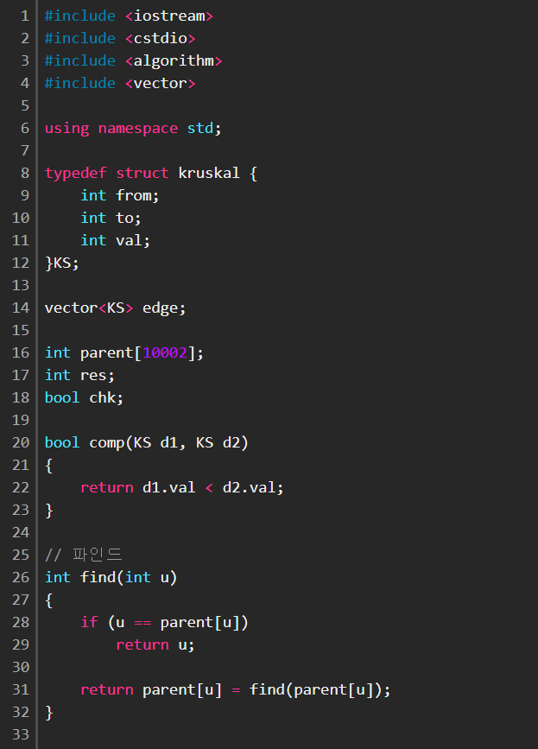
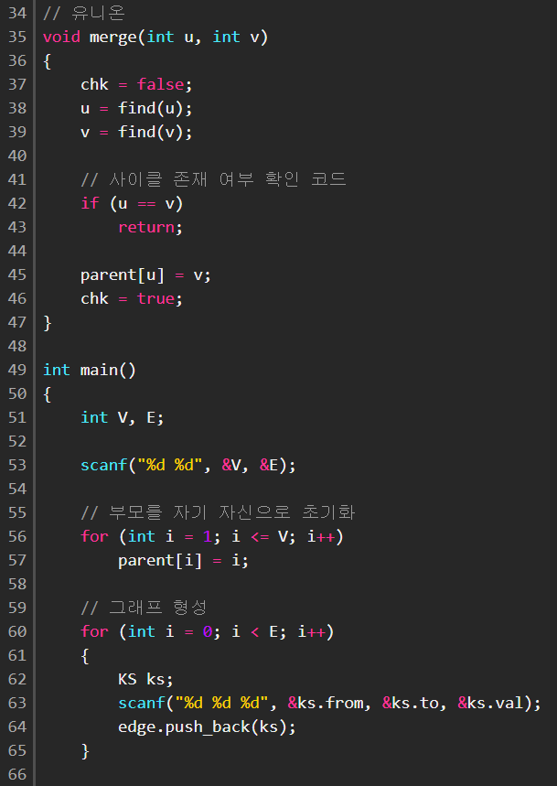
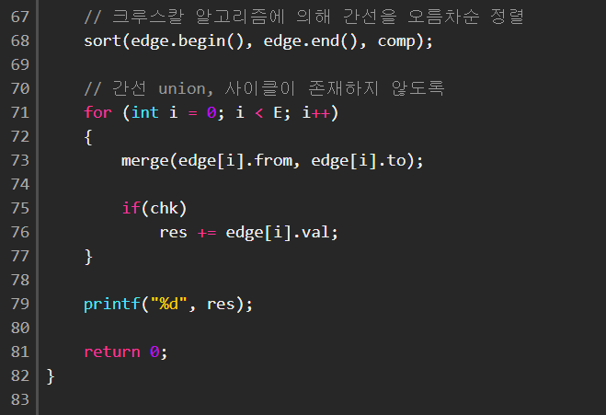
백준 1197번 “최소 스패닝 트리” 코드

Slide 11
크루스칼 알고리즘 시간 복잡도
간선의 개수 E, 저점의 수 V
간선을 가중치별로 정렬하는 시간 = O(E*LOG(E))
루프를 도는 시간 = o(E)*O(1) (union Find의 시간복잡도)
O(E*LOG(E))+O(E) = O(E*LOG(E))

Slide 12
끝!

